Slide 1
컴퓨터 부품 판매 사이트

Slide 2
개요
정의
컴퓨터 부품을 판매하는 웹사이트
차별성
컴퓨터 부품 구매 시 일정 금액 이상일 경우 무료로 방문 장착(조립)
전략
완전 조립 PC 보다는 고가의 단일 부품(그래픽카드,CPU,대용량SSD)을 교체하고자 하는 고객들을 타겟으로 판매.
단일 부품 장착은 대부분 간단하지만 컴맹 사용자에게는 고장의 위험 때문에 부담스러움
따라서 부품 방문 장착을 차별성으로 내세워 고가의 단일 부품을 위주로 판매

Slide 3
예상 필요 기능

Slide 4
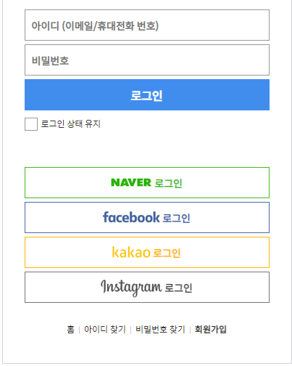
로그인, 로그아웃

Slide 5
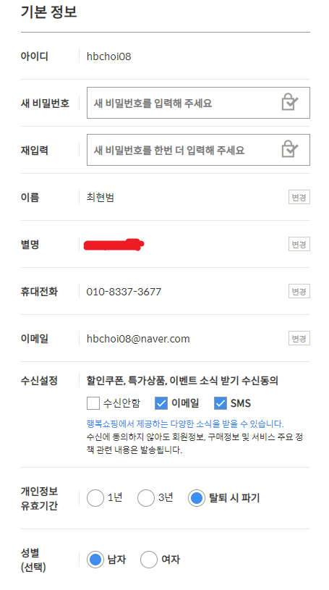
회원정보 확인 및 수정

Slide 6
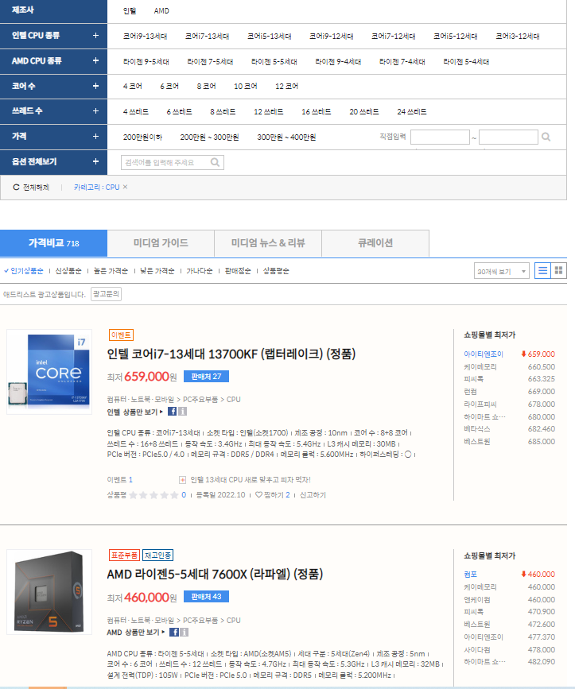
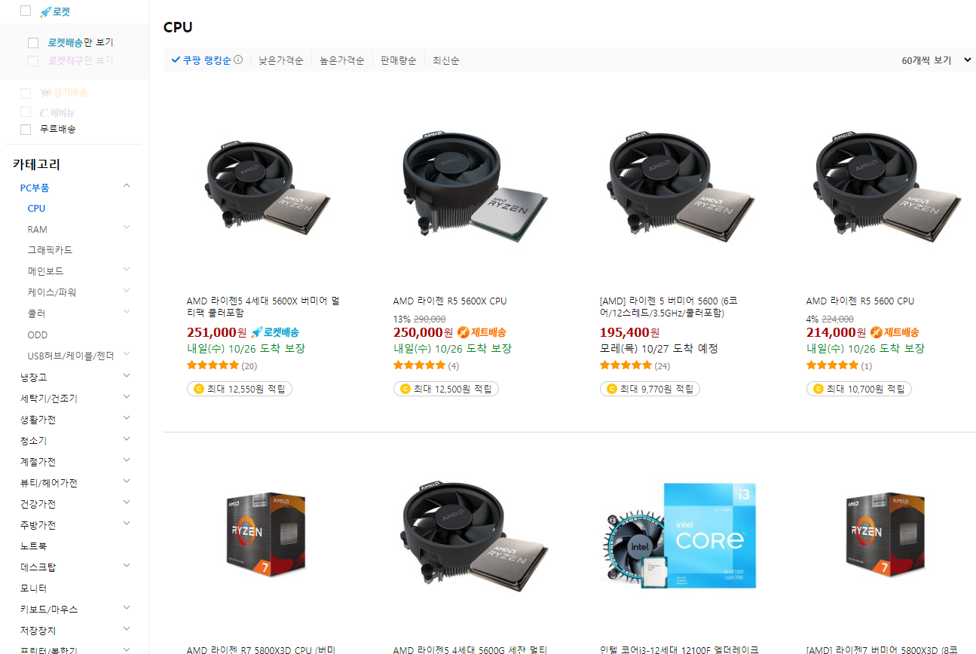
판매 목록 페이지
종류 별 개별 페이지로 출력 + 제조사 등 필터링 기능 필요

Slide 7
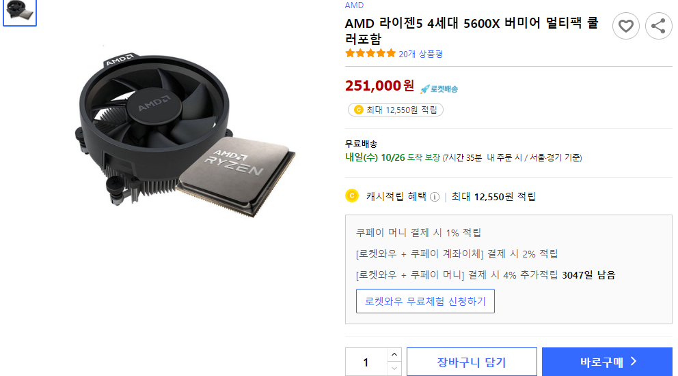
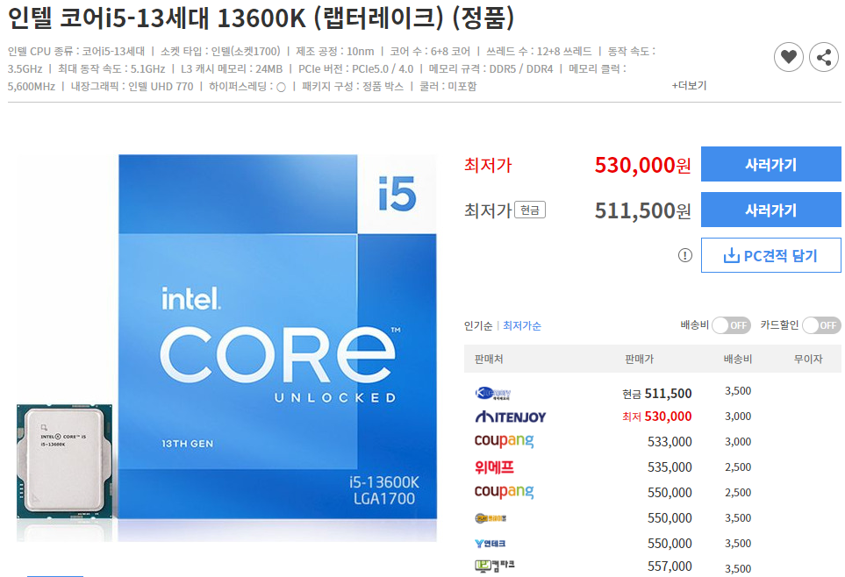
상세 페이지

Slide 8
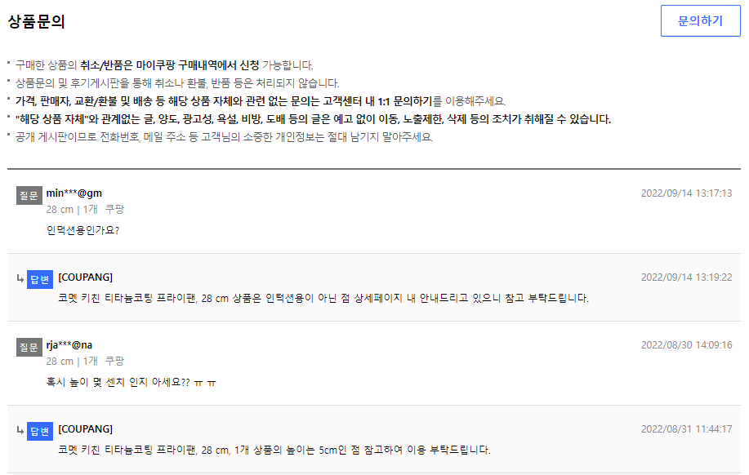
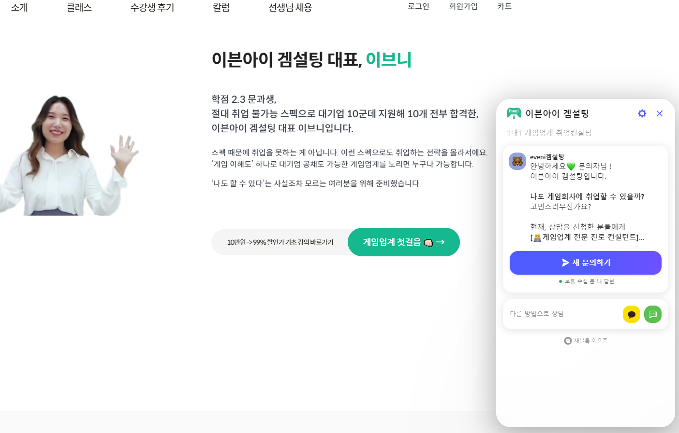
문의 게시판
기존에 배운 ‘답글 가능한 게시판’으로 구현 가능함
실시간 채팅 기능으로 구현 가능할 경우 더 좋을듯함

Slide 9
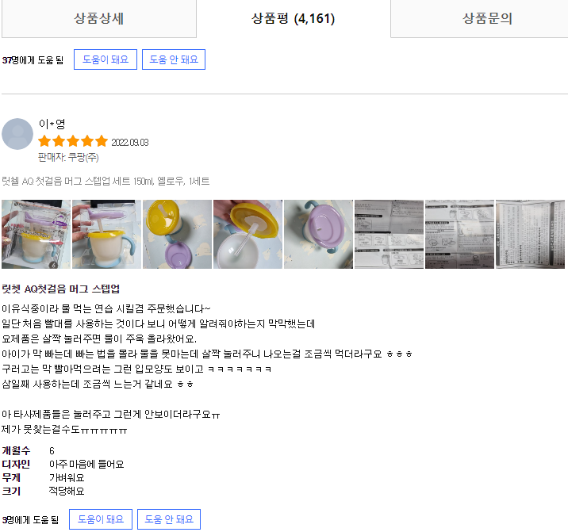
리뷰 페이지
판매 페이지 하단에 게시판 형태로 삽입

Slide 10
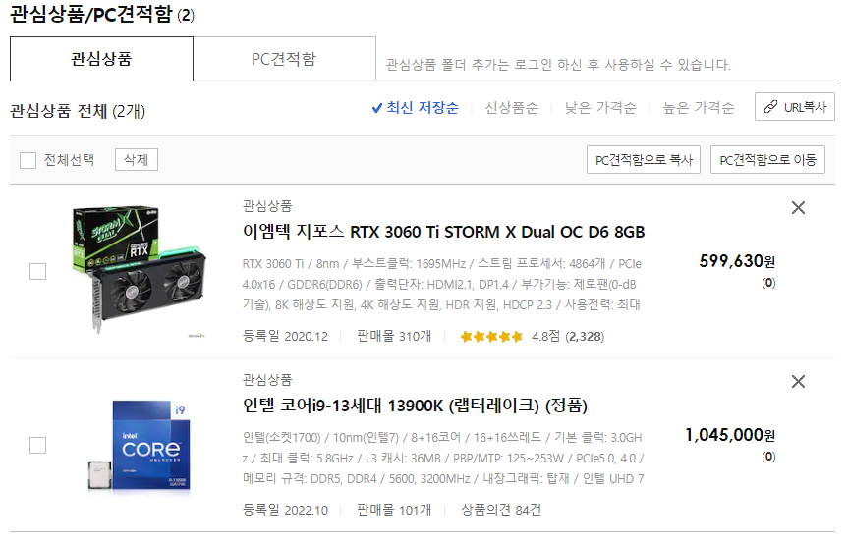
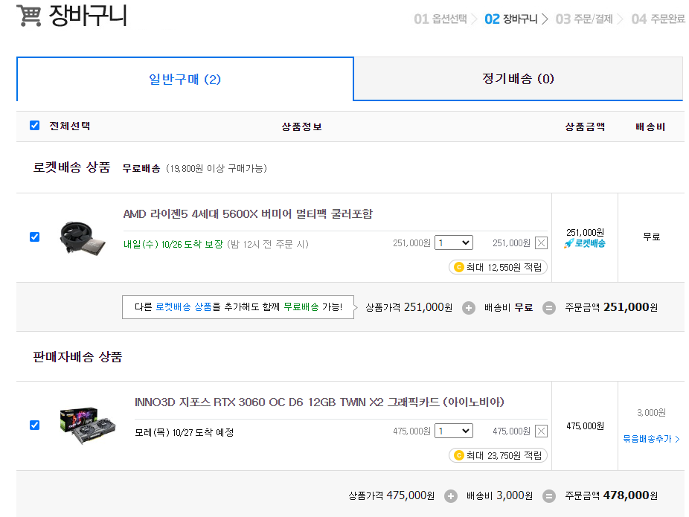
장바구니
간단한 정보 표시, 결제페이지 전 단계

Slide 11
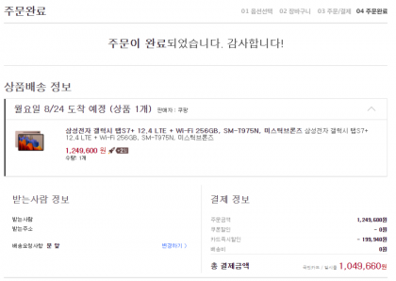
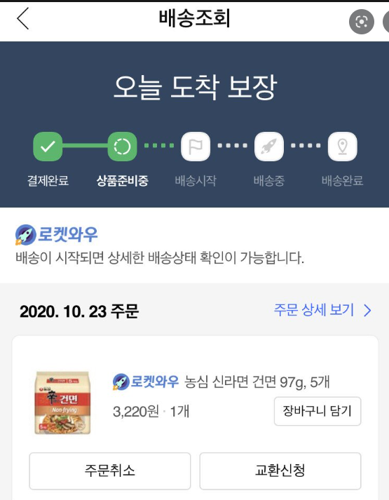
결제 완료 목록(배송조회)

Slide 12
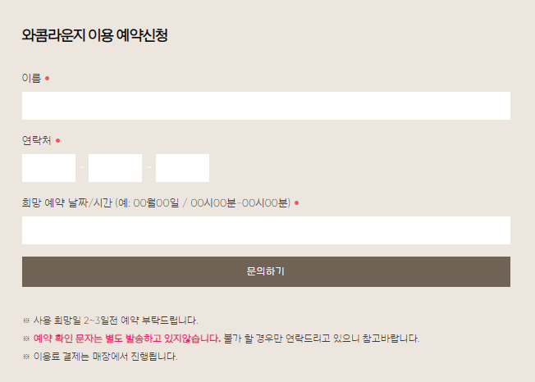
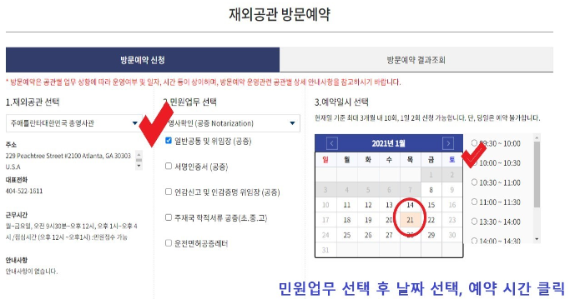
방문 날짜 예약 기능
동종 타 사이트와 차별되는 기능
달력디자인이 포함된 관련 api나 코드 긁어와서 구현하면 더 좋을 듯 함

